Slide 1
函数与方程
二次函数根的分布

Slide 2
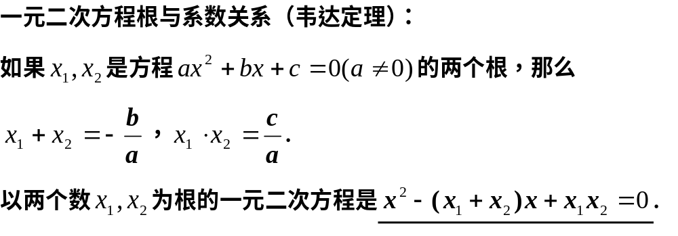
二次函数根与系数关系

Slide 3
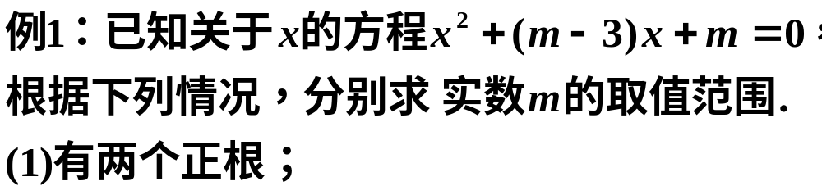

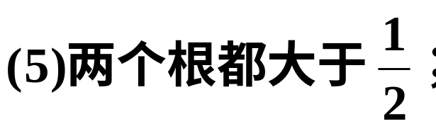




韦达定理的局限性、数形结合方法

Slide 4
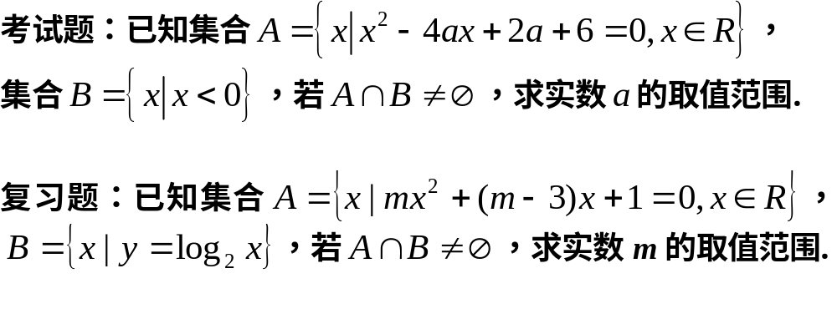
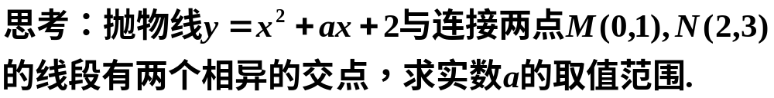
二次函数零点的分布（根的分布）

Slide 5
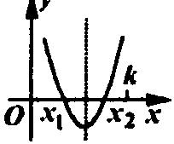
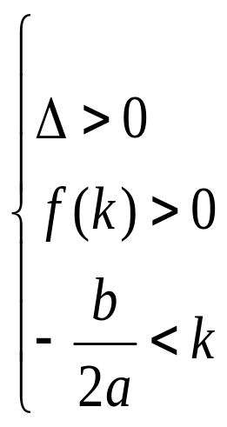
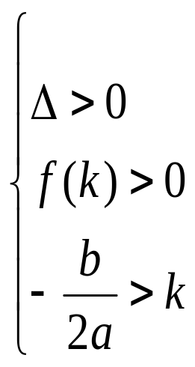
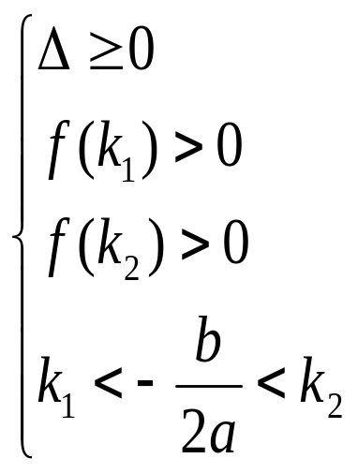
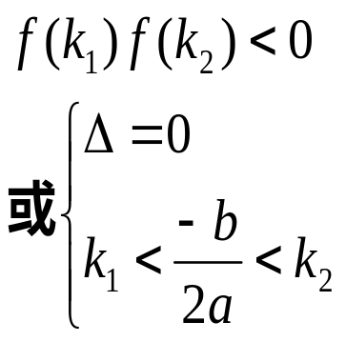
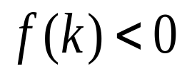
根的分布 | x₁<x₂<k | k<x₁<x₂ | x₁<k<x₂ | x₁,x₂∈(k₁,k₂) | x₁,x₂有且仅有一根在(k₁,k₂)内
图像
等价于

Slide 6
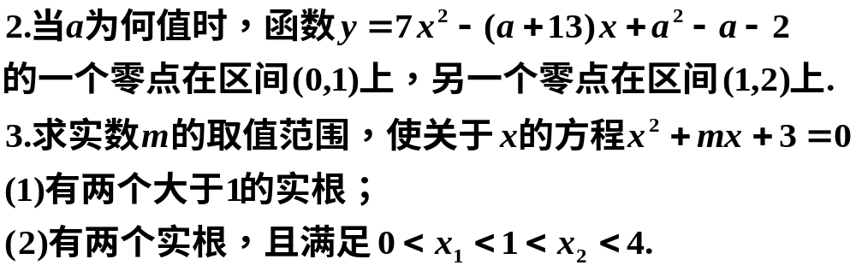
二次函数零点的分布（根的分布）练习
1.m为何值时，关于x的方程8x²-(m-1)x+(m-7)=0的两根：
(1)为正数根；
(2)为异号根且负根绝对值大于正根；
(3)都大于1；
(4)一根大于2，一根小于2；
(5)两根在0，2之间.

Slide 7
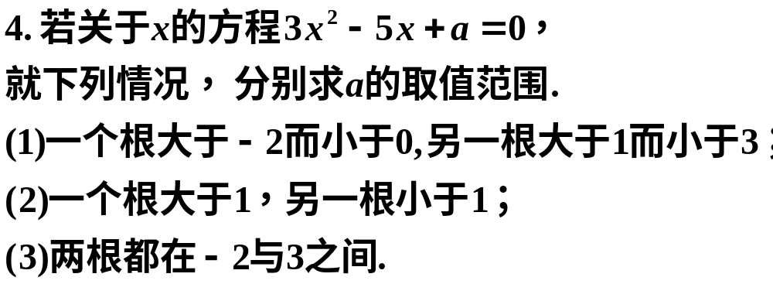
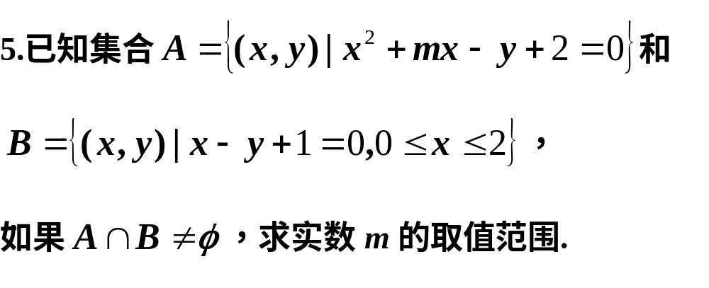
二次函数零点的分布（根的分布）练习

